Slide 1
Hotel a rekreačné stredisko Remitáž
Stredoškolská odborná činnosť
Odbor č. 10 Staviteľstvo, geodézia a kataster
Stredná priemyselná škola stavebná
Dušana Samuela Jurkoviča
Lomonosovova 7, 917 08 Trnava
Autori:
Dávid Kozla
Dominik Hačunda

Slide 2
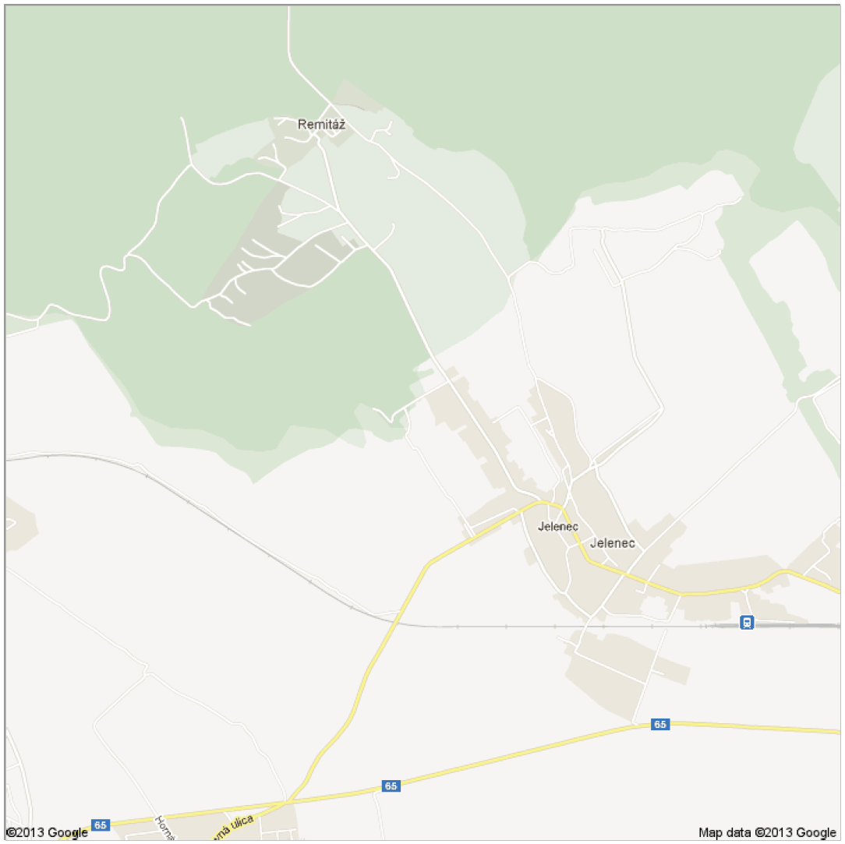
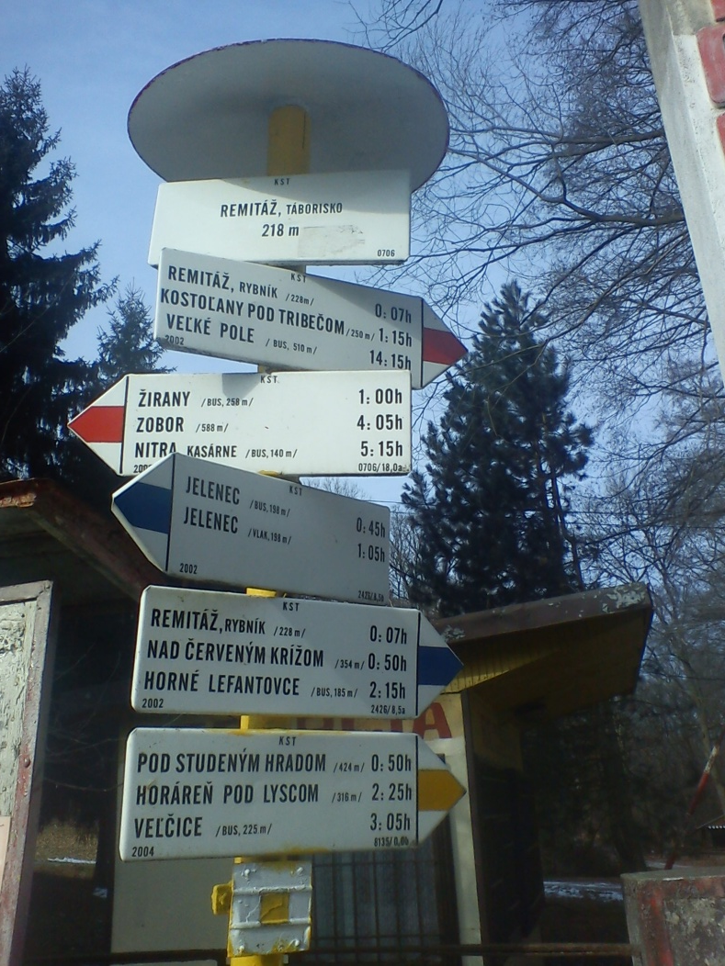
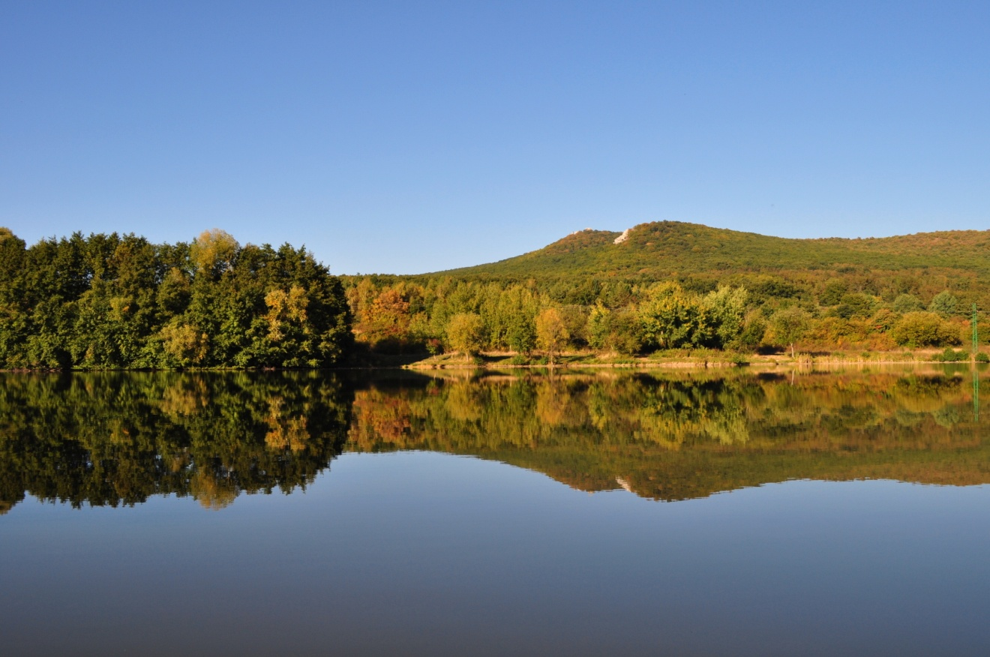
Turistika a možnosti rekreácie na Slovensku
Čo je to Remitáž
Prečo práve Remitáž

Slide 3
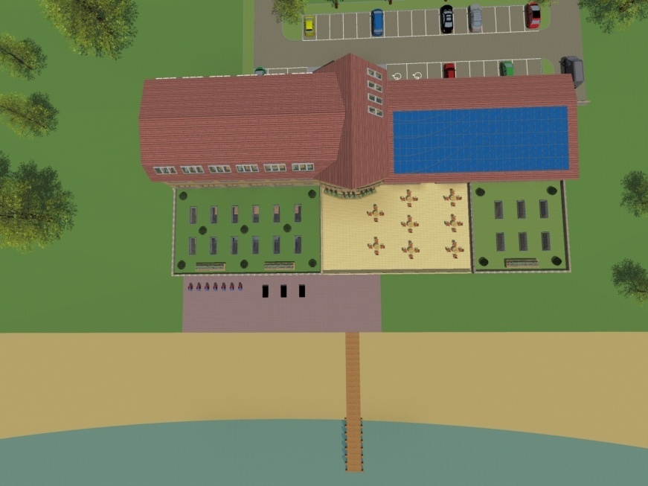
Ciele práce
Využiť potenciál oblasti na rekreačno-relaxačné využitie
Vytvorenie 3-hviezdičkového hotela
Vyčistenie hlavných vodných nádrží a okolia
Zvýšenie životnej úrovne
Zatraktívniť okolie a naštartovať celkovú revitalizáciu oblasti

Slide 4
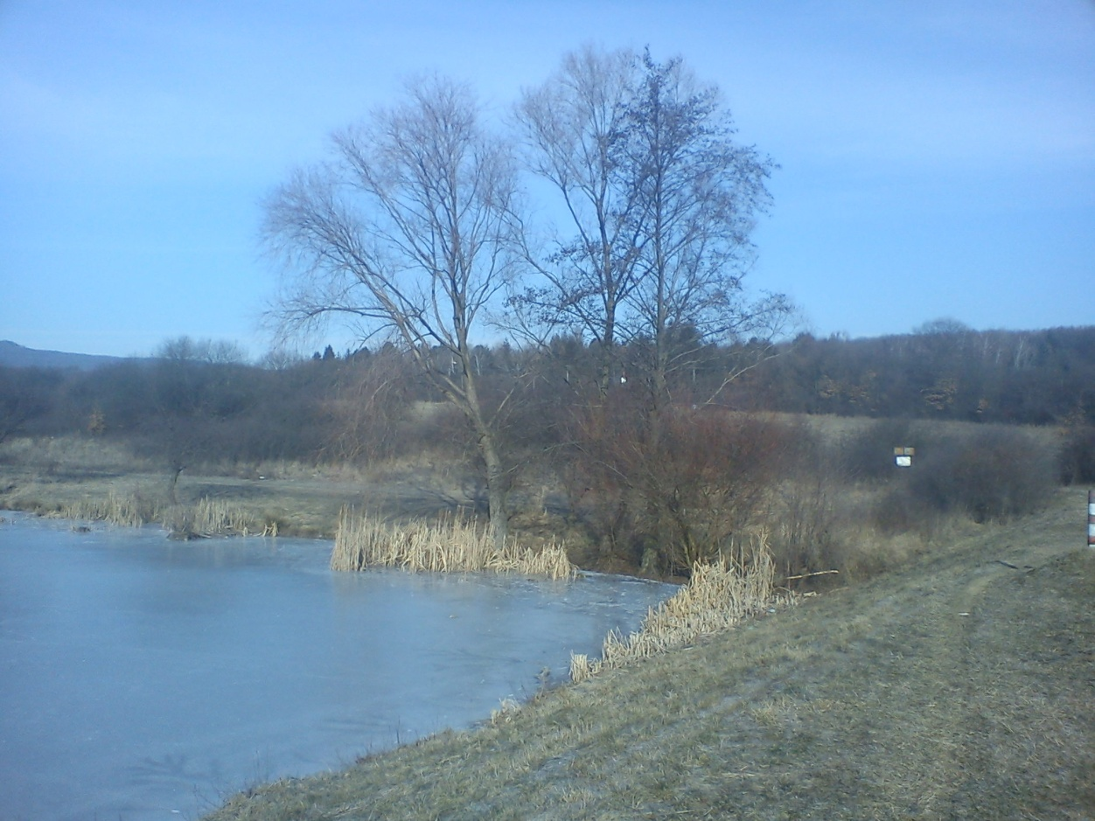
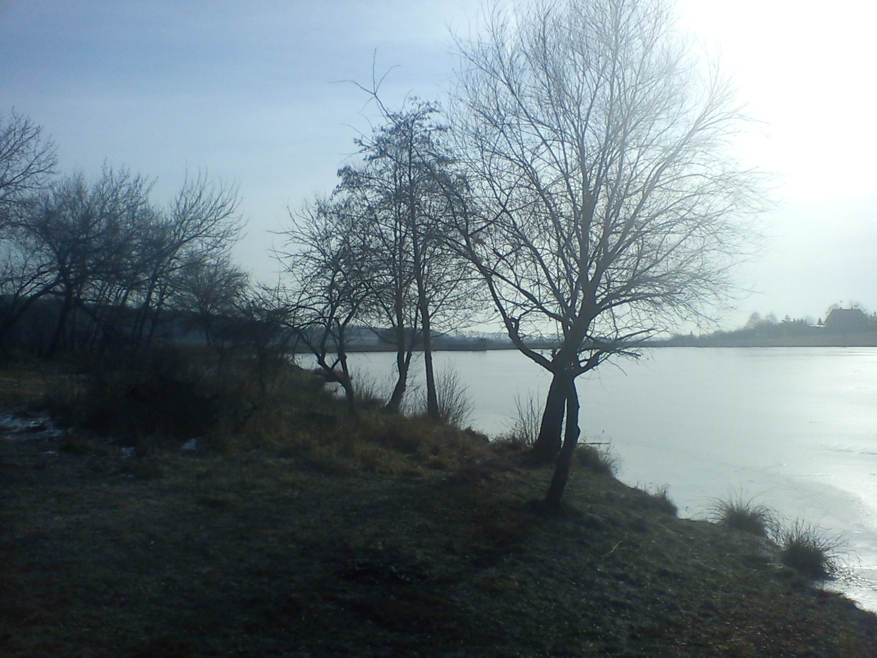
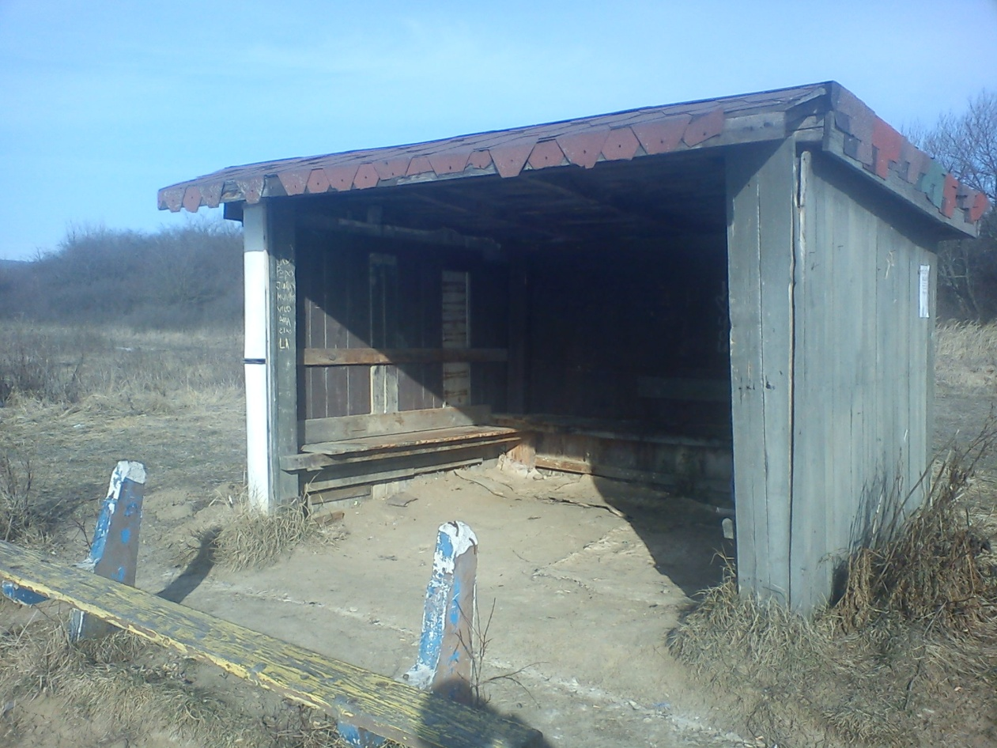
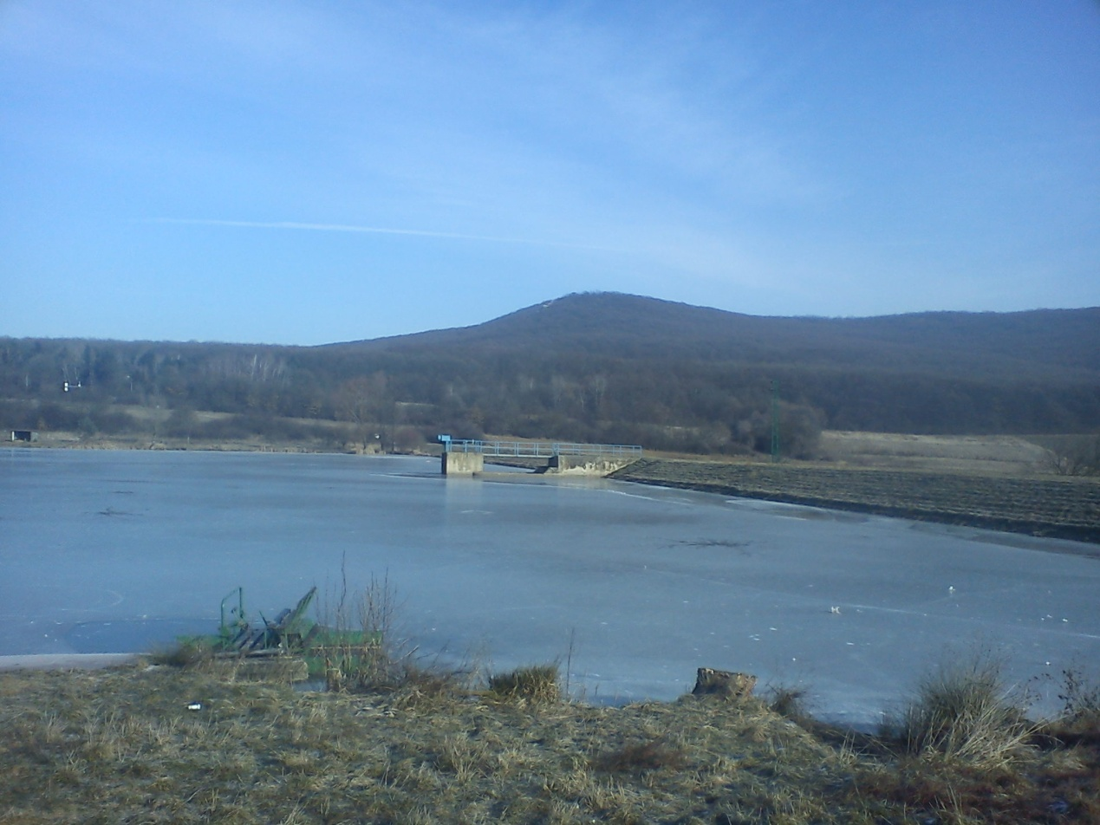
Súčasný stav nádrže a okolia

Slide 5
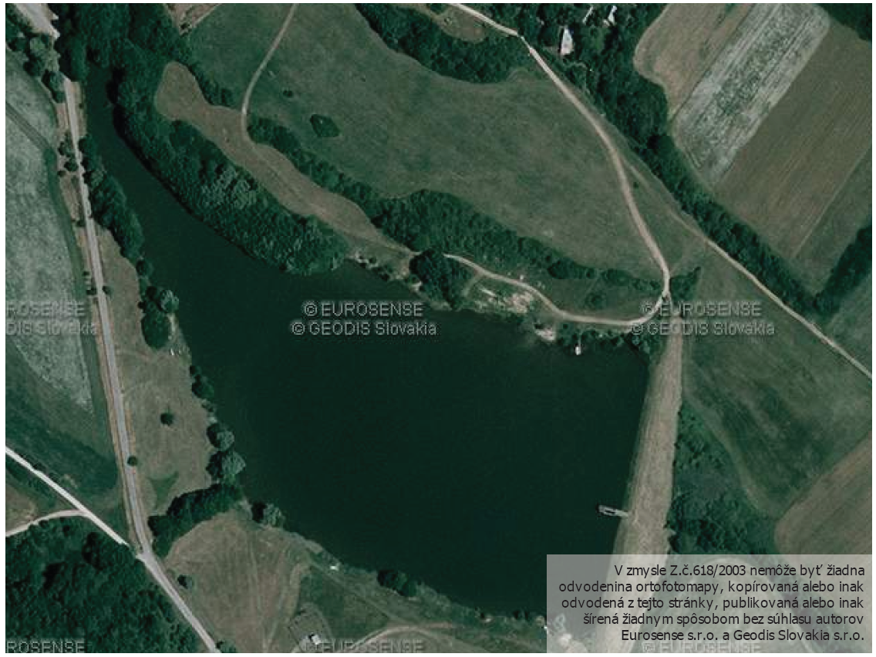
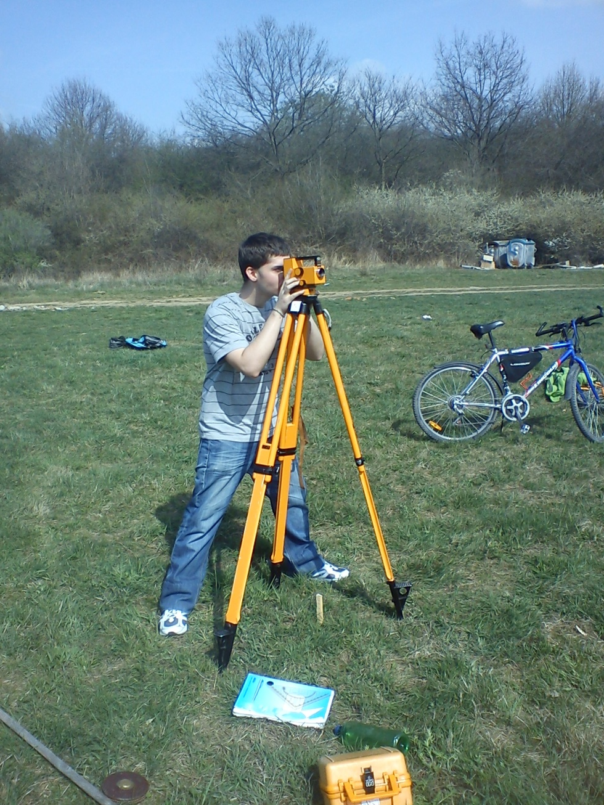
Metodika práce
Všeobecný prieskum
Komunikácia so zastupiteľstvom obce p. Ľuboš Tkáč
Výber vhodného priestoru
Fotodokumentácia
Zameranie pozdĺžnych
a spracovanie údajov

Slide 6
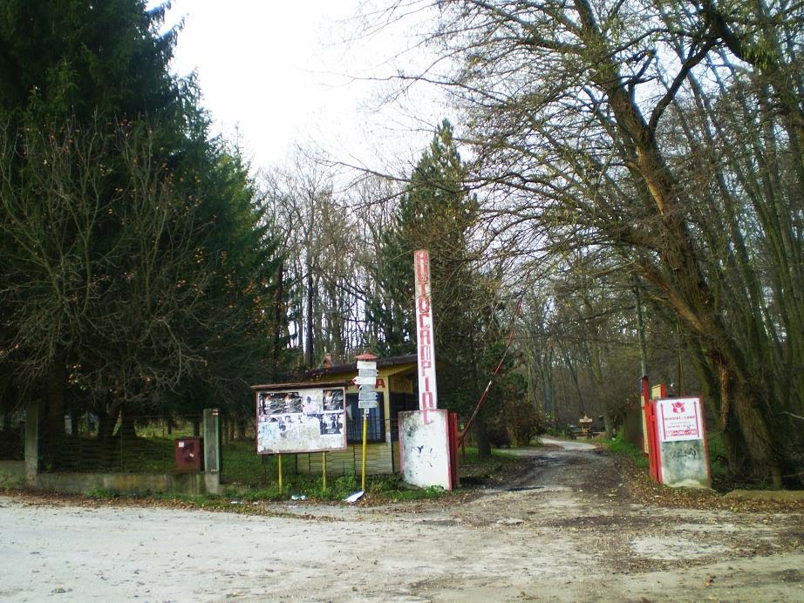
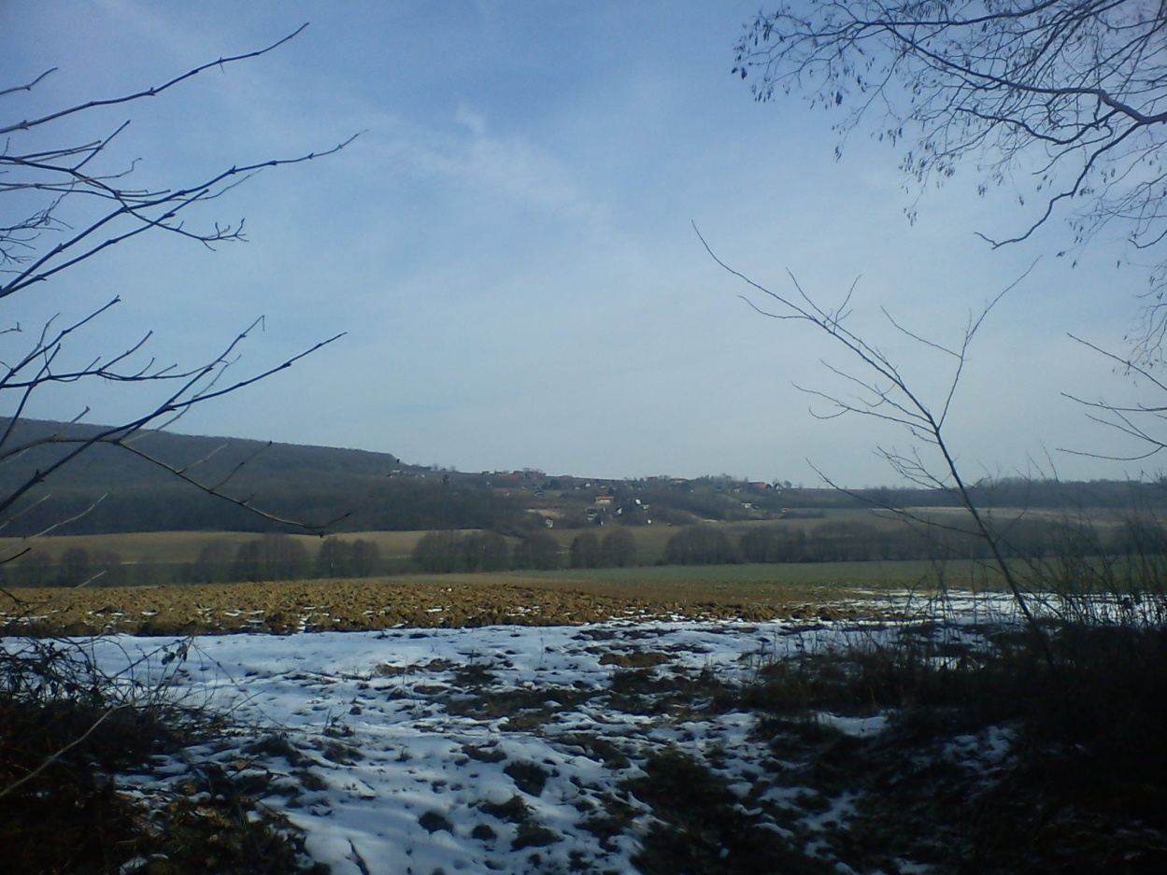
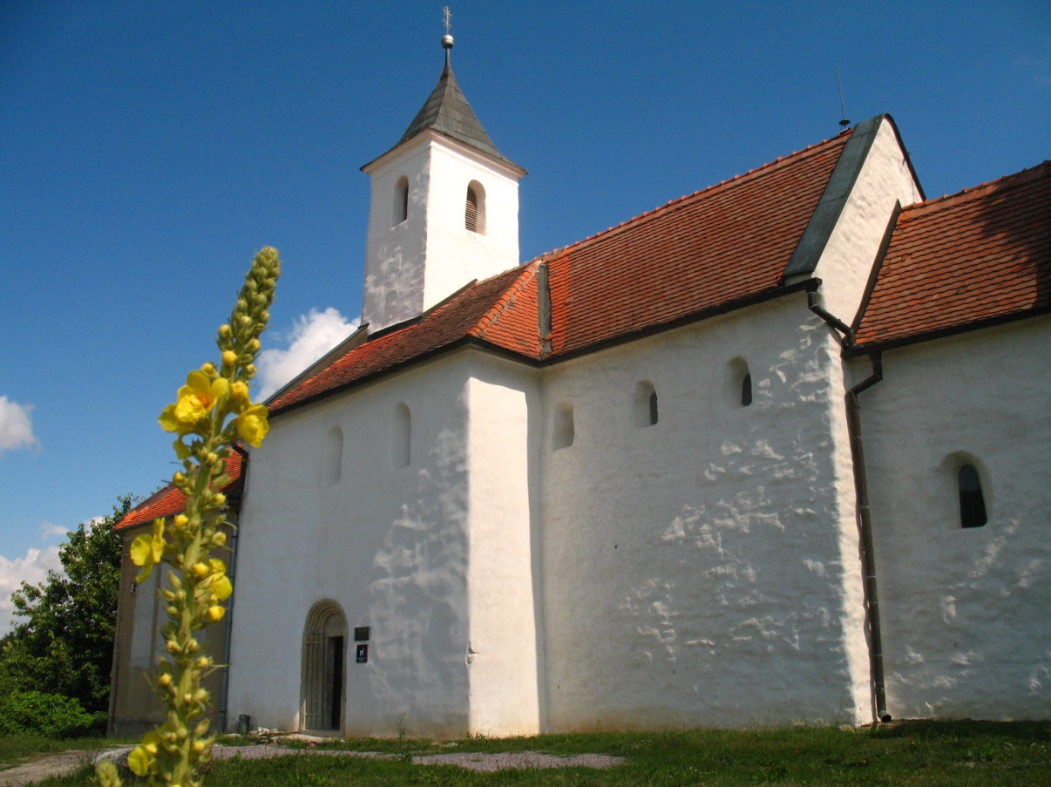
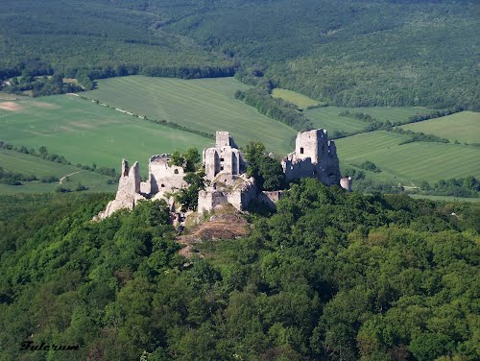
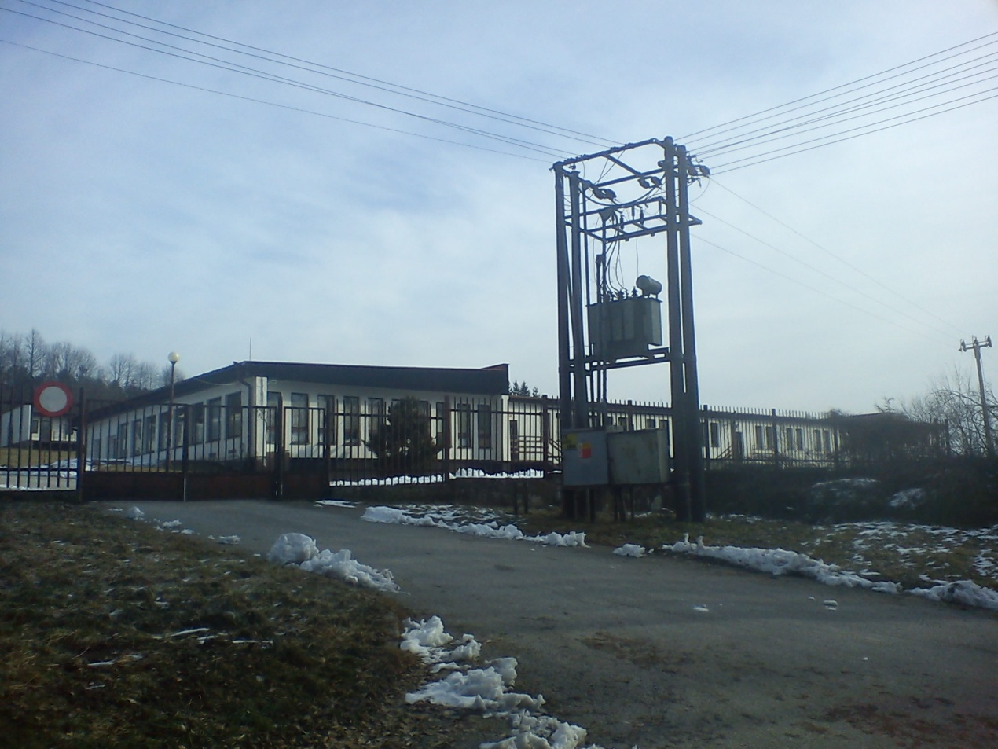
Hlbší prieskum okolia

Slide 7
Návrh objektu
4 podlažný objekt
3 nadzemné podlažia
1 čiastočne do svahu zapustené podlažie
Rozčlenenie objektu:
rekreačno-relaxačná časť
hotelová časť
reštauračná časť
reprezentačná časť

Slide 8
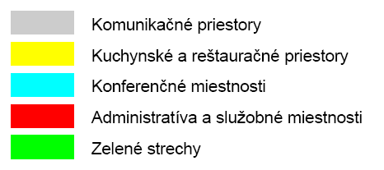
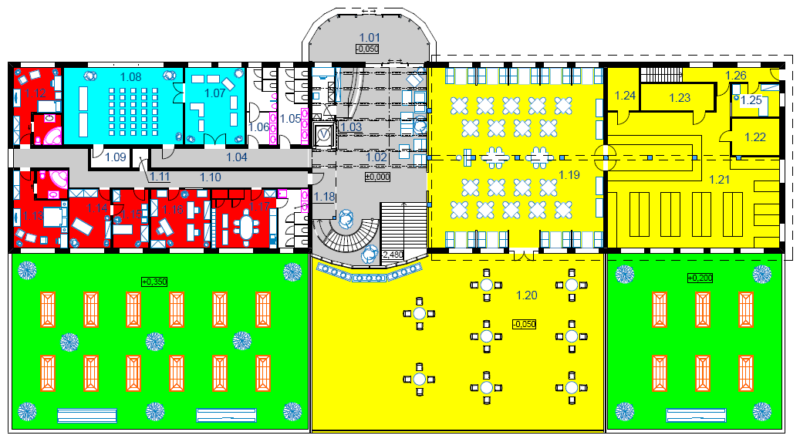
1. Nadzemné podlažie

Slide 9
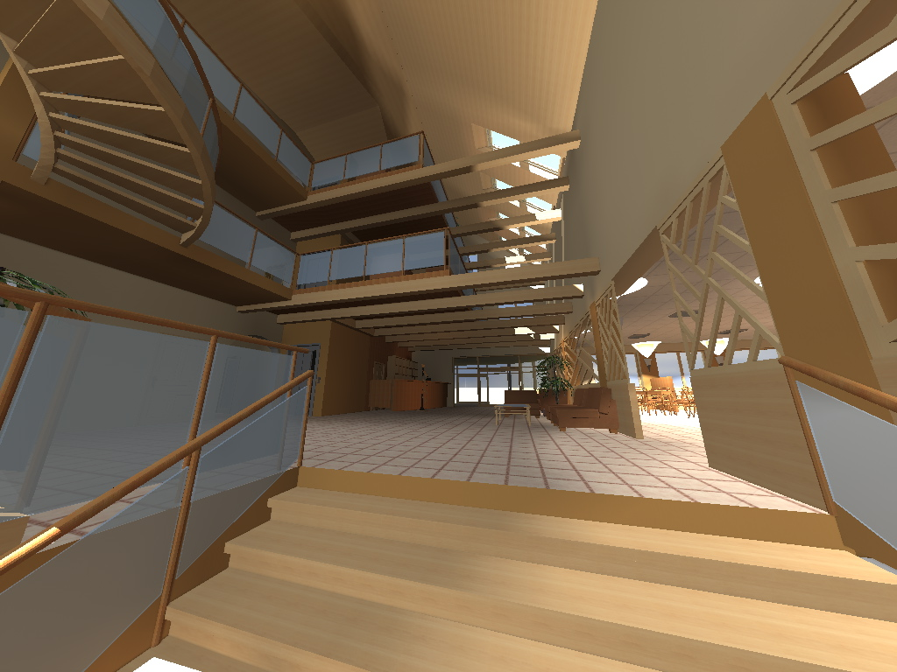
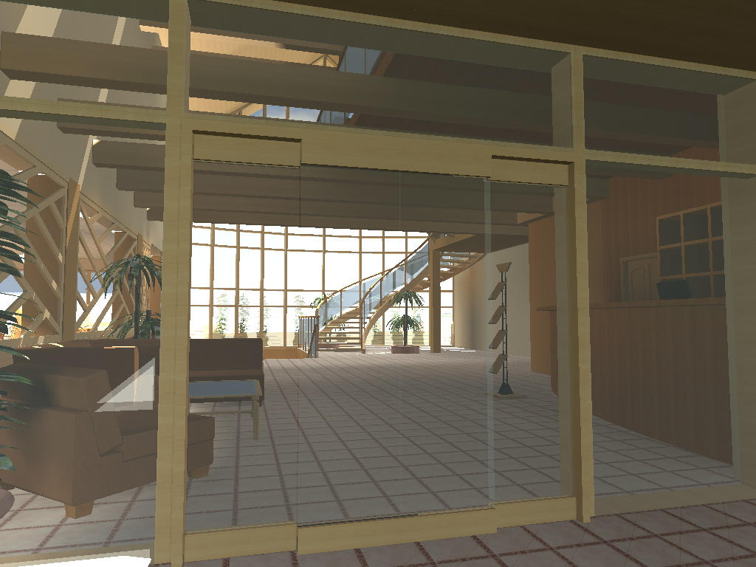
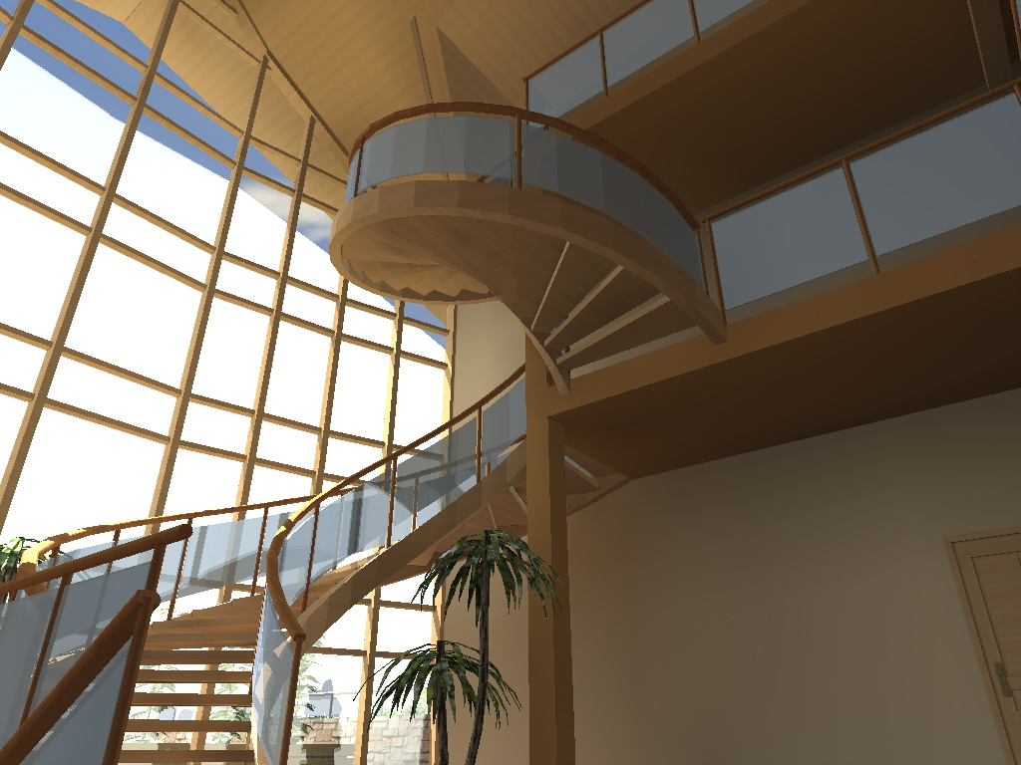
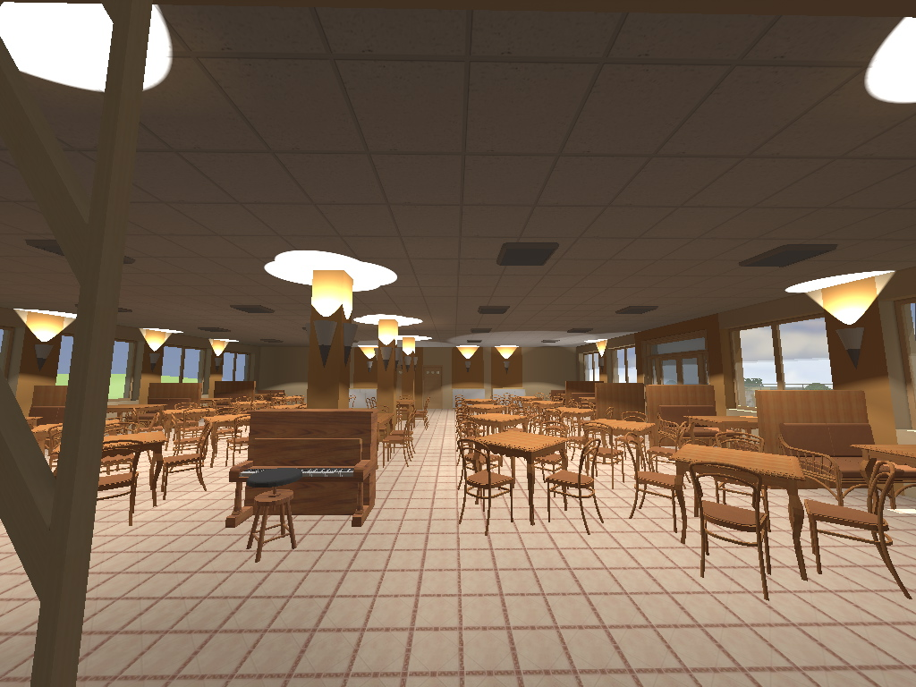
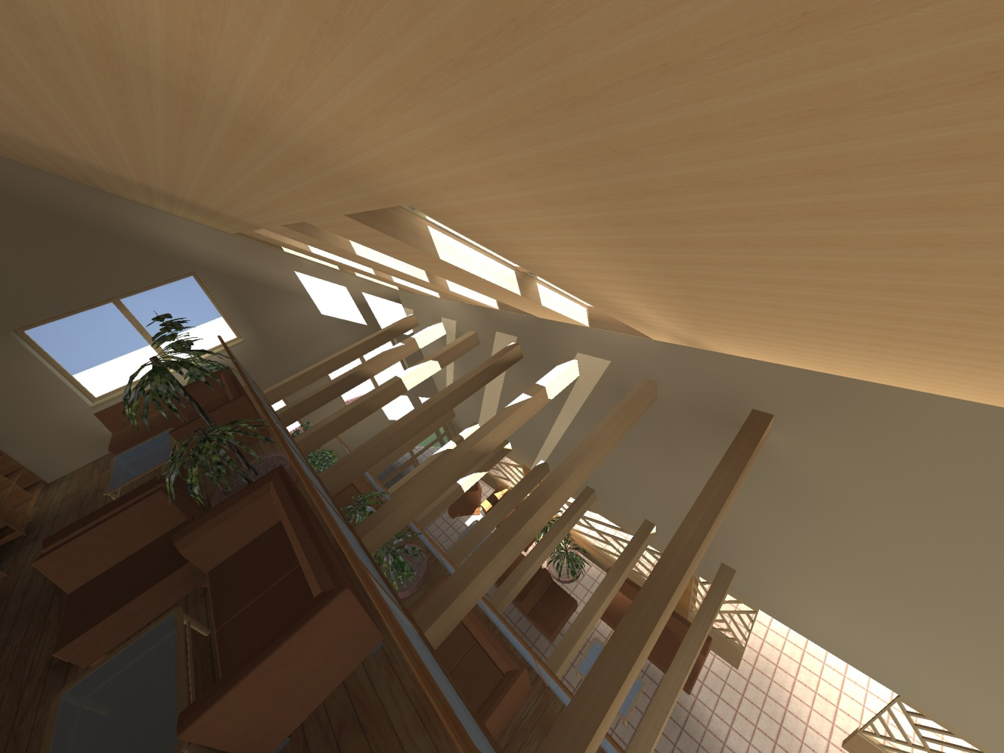

Slide 10
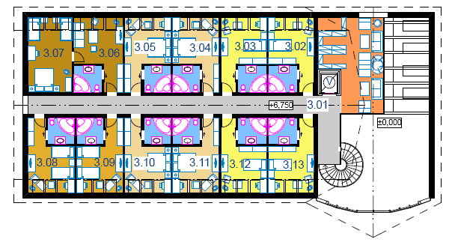
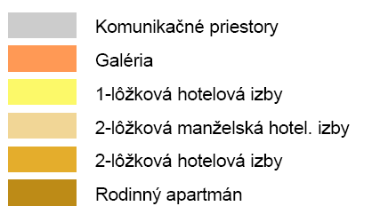
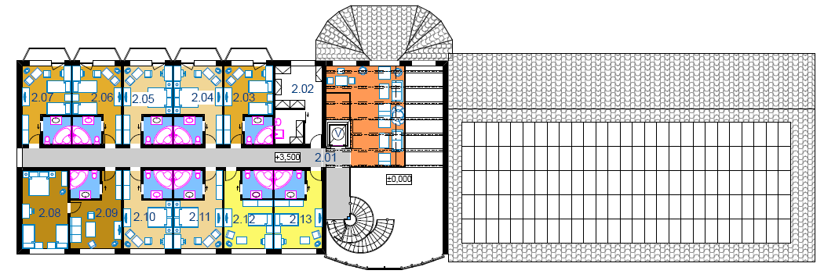
2. a 3. Nadzemné podlažie

Slide 11
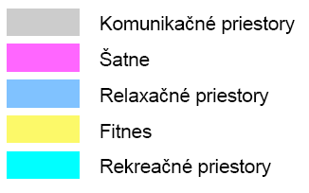
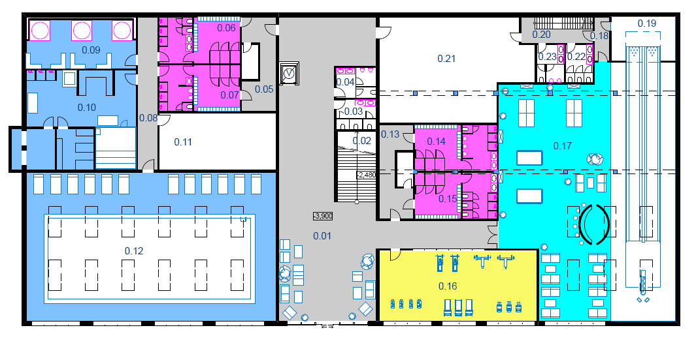
1. Podzemné podlažie

Slide 12
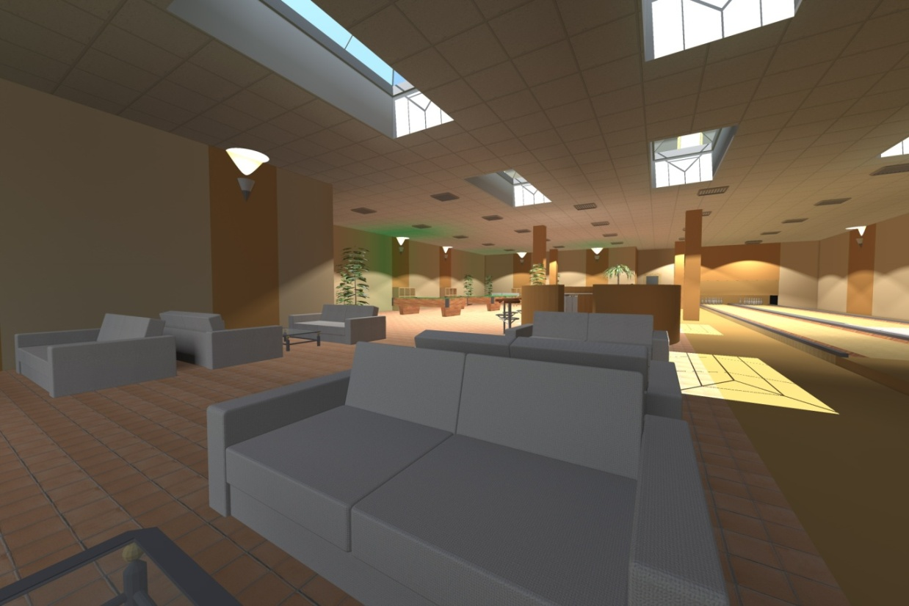
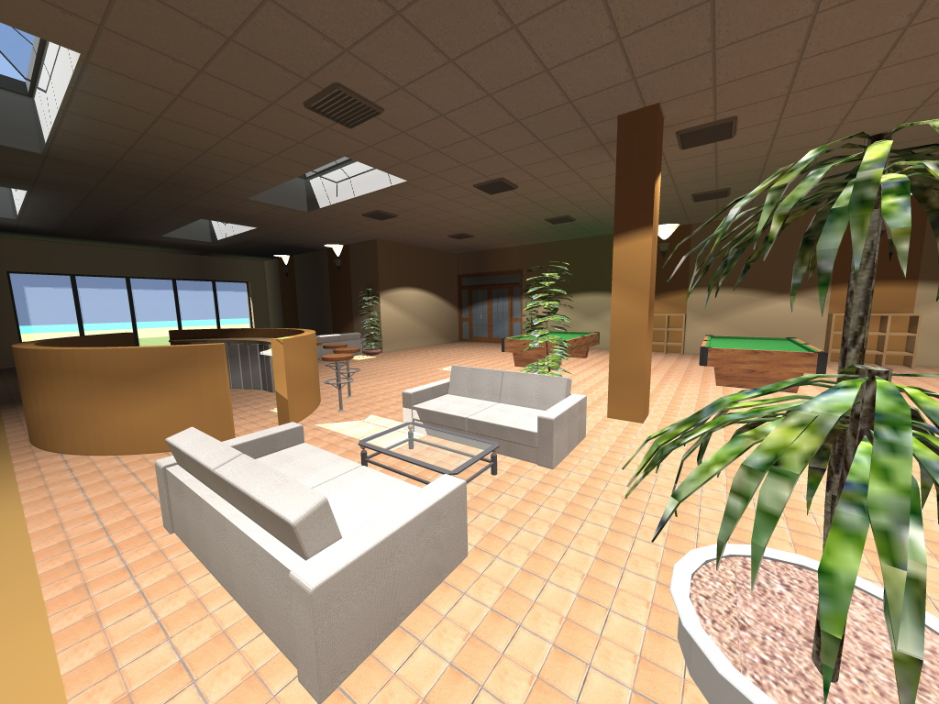

Slide 13
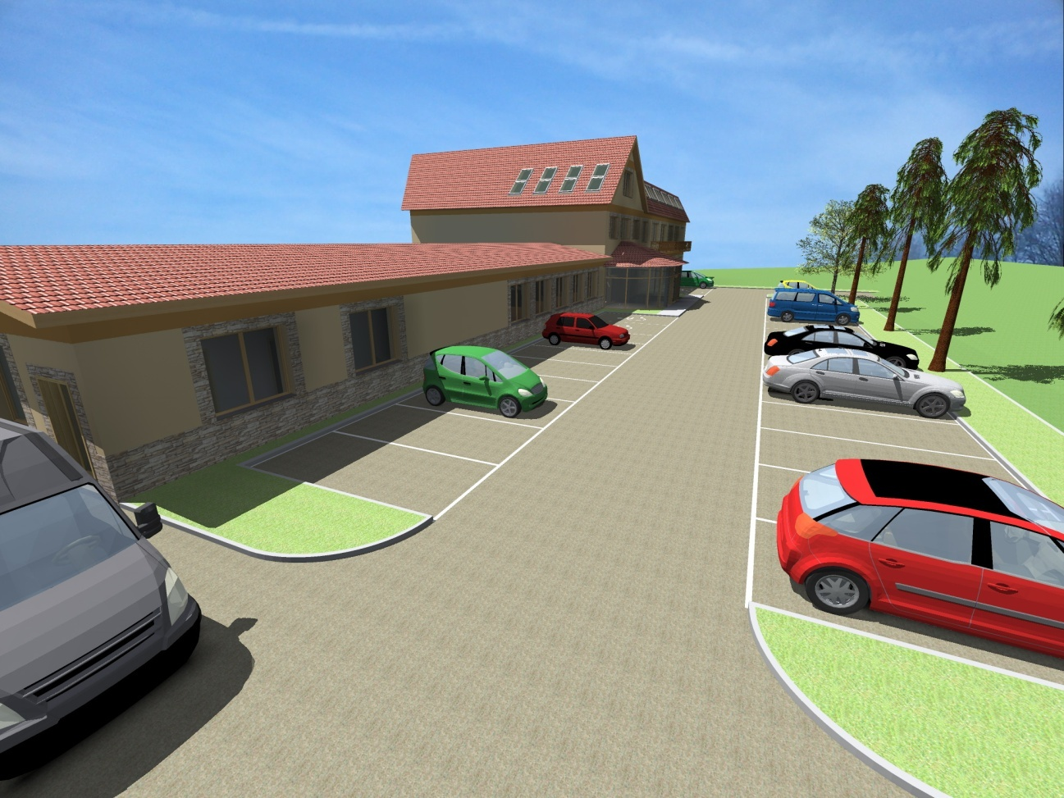
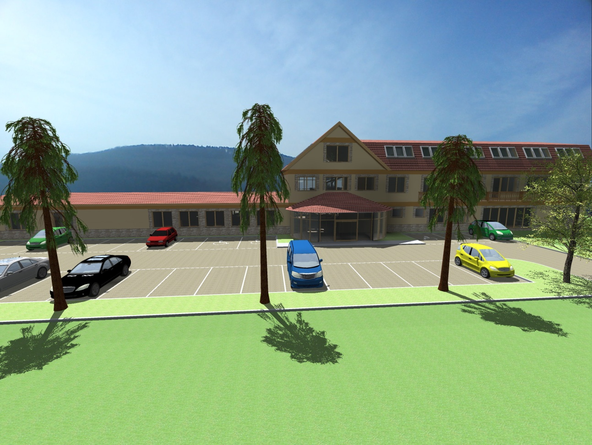
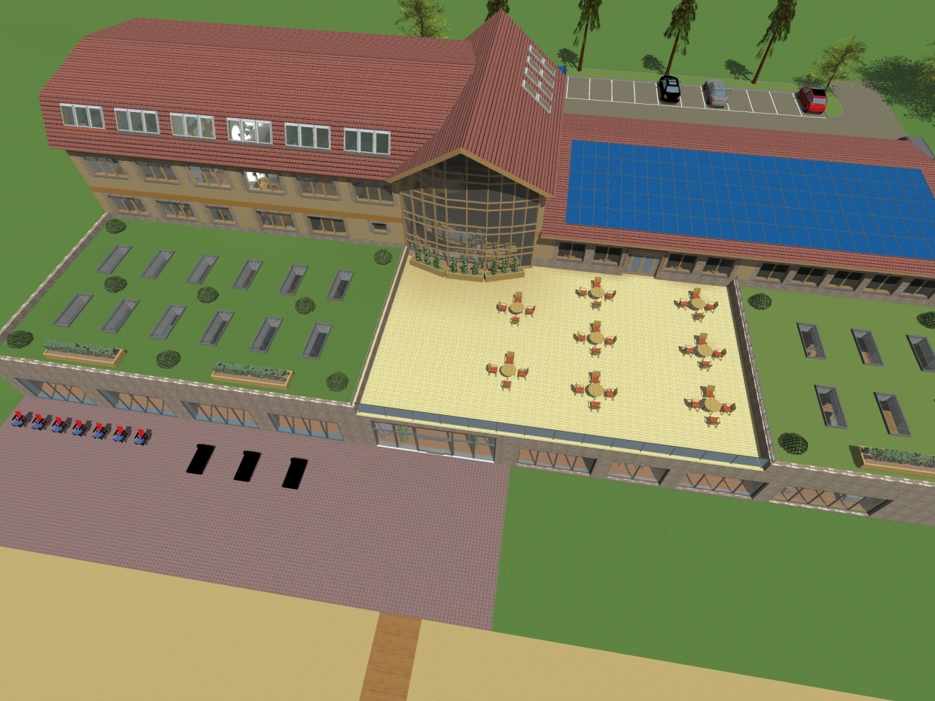
Exteriér objektu

Slide 14
Záver
Význam práce pre:
Rozvoj cestovného ruchu
Štartovací krok k revitalizáciu oblasti
Spojovací článok medzi turistikou a rekreáciou
Nové pracovné ponuky

Slide 15
Ďakujeme za pozornosť
Autori:
Dávid Kozla
Dominik Hačunda
IV. B
Trnava, 2013

